Slide 1
5.2 原根存在的条件

Slide 2





Slide 3


Slide 4





Slide 5
5.3 指标及n次剩余

Slide 6

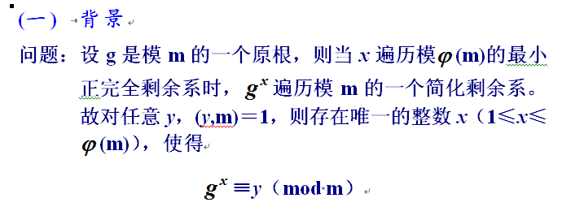

Slide 7


Slide 8
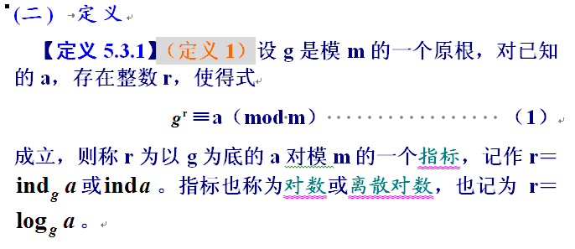

Slide 9




Slide 10
离散对数的性质
定理1 设g是m的原根,
如果(a, m) = (b, m) = 1,我们有
ind(ab) ≡ind a +ind b(mod ϕ(m) );
ind a^{n} ≡n ind a(mod ϕ(m) ),这里n≥1;
ind 1=0，ind g = 1;
ind（-1）= ϕ(m) /2，这里m>2;
设g₁也是m的一个原根，则
ind _{g}a≡ind _{g1}a · ind_{g}g₁ (mod ϕ(m) ).

Slide 11


Slide 12

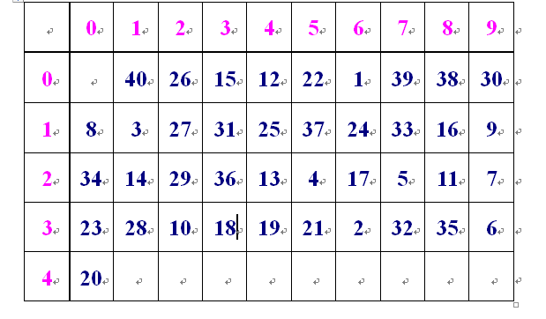

Slide 13
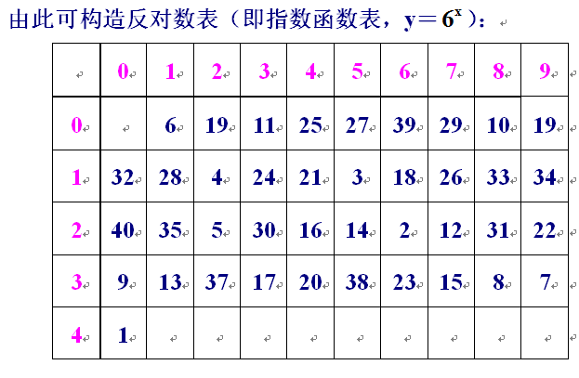


Slide 14


Slide 15
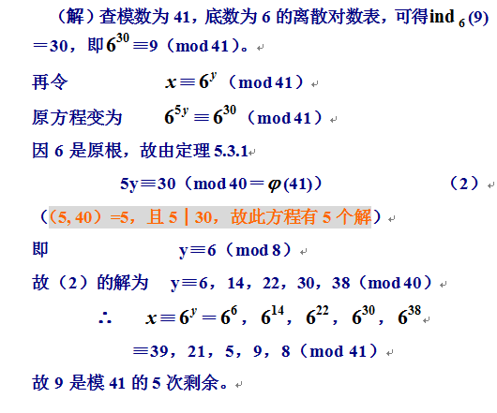

Slide 16
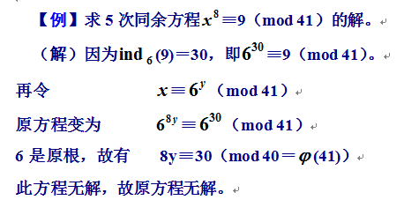

Slide 17

n次剩余

Slide 18
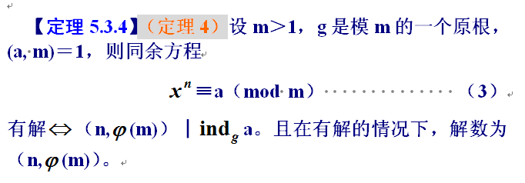


Slide 19
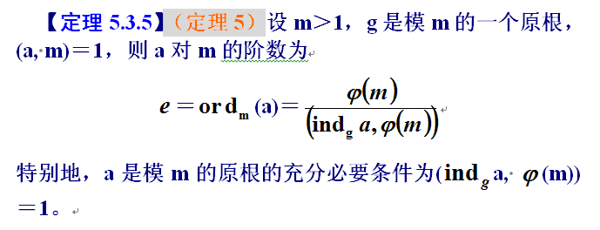


Slide 20

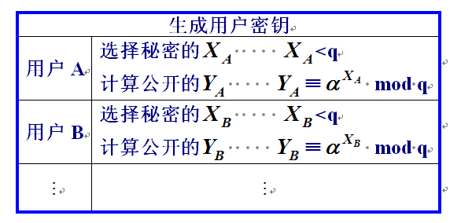
应用：Diffie—Hellman密钥交换算法

Slide 21



Slide 22
